Slide 1
Комп’ютерна система управління мережею торгових точок
Студент: Чебан Максим Дмитрович Група: КВ-11
Дипломний керівник: к.т.н., доцент каф. СПСКС Павловський Володимир Ілліч

Slide 2
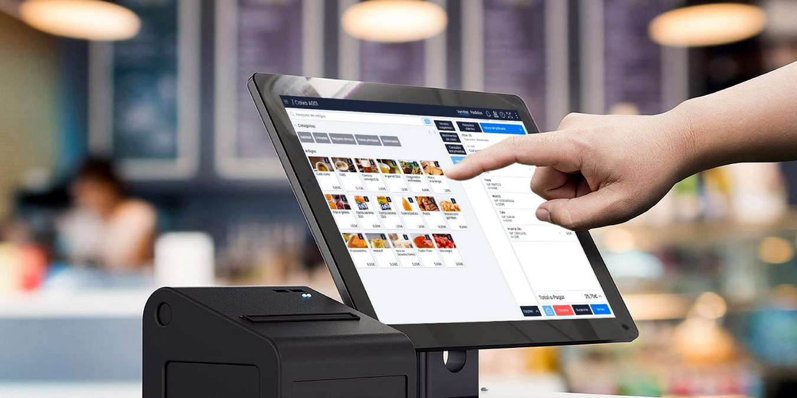
Актуальність роботи
У сучасних умовах активного розвитку торгівлі та цифрових технологій ефективне управління мережею торгових точок стає важливою складовою успішної діяльності підприємств. Зростаючий обсяг даних, необхідність швидкого прийняття рішень та контроль за процесами продажу вимагають впровадження сучасних комп’ютерних систем обліку та управління.

Slide 3
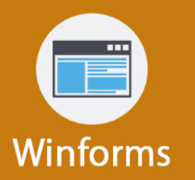


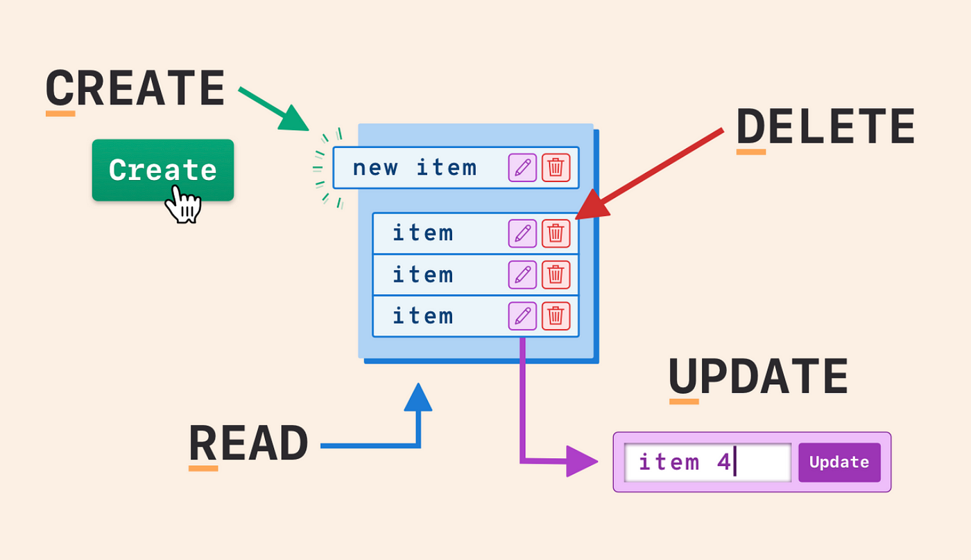
Метою даного проєкту є створення комп’ютернрої системи для централізованого управління мережею торгових точок, що дозволяє вести облік товарів, продажів, категорій, ролей користувачів, а також здійснювати базовий аналіз діяльності.
Вимоги до комп’ютернрої системи , що розробляється:
Віконний інтерфейс користувача на базі .NET Windows Forms;
Робота з базою даних PostgreSQL;
Можливість створення, редагування та перегляду товарів, категорій товарів, торгових точок, користувачів, ролей та продажів.
Підтримка обліку залишків товару;
Аутентифікація користувачів;
Фільтрація, сортування та пошук даних;
Створення базових звітів.

Slide 4
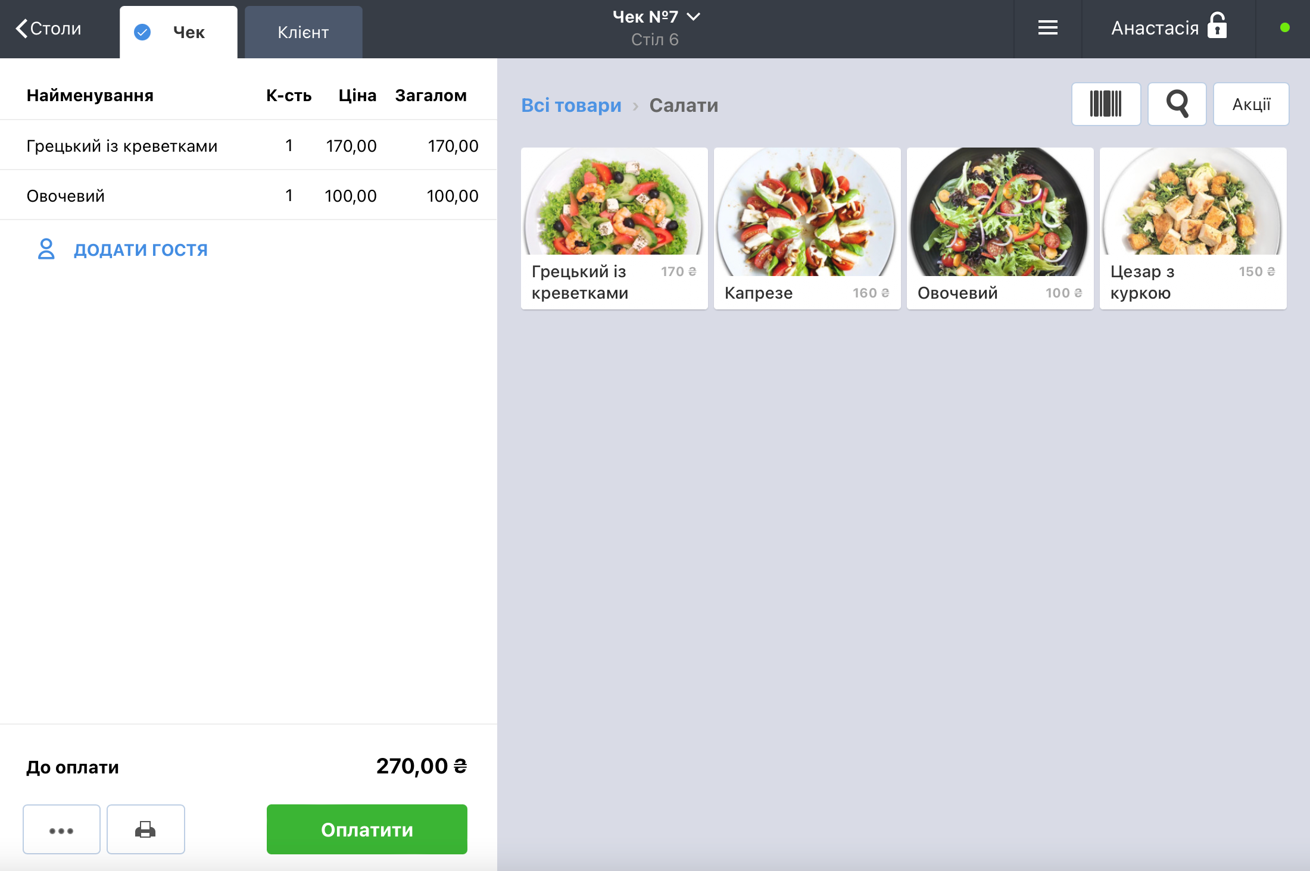


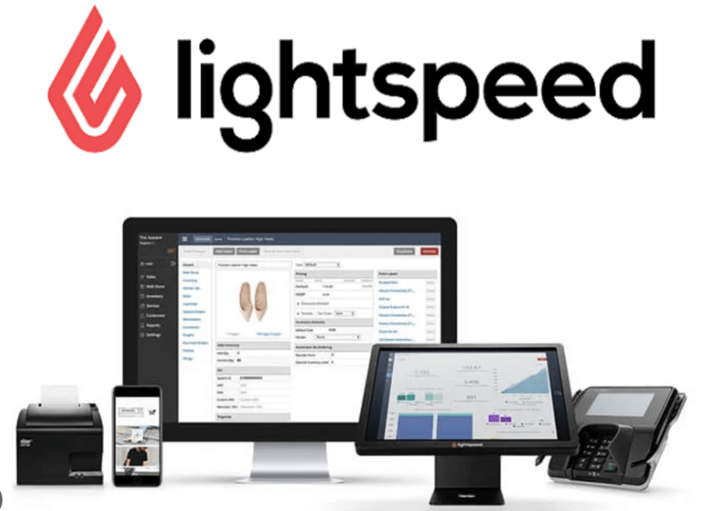
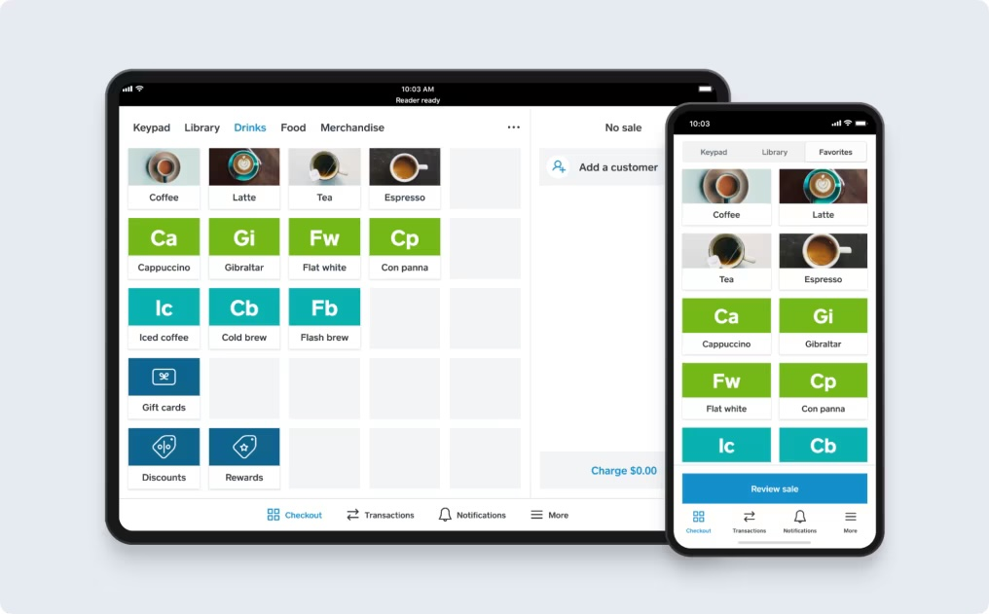

Аналіз наявних рішень
Poster POS
1С:Підприємство
Iiko
RetailCRM
Square POS
Lightspeed

Slide 5
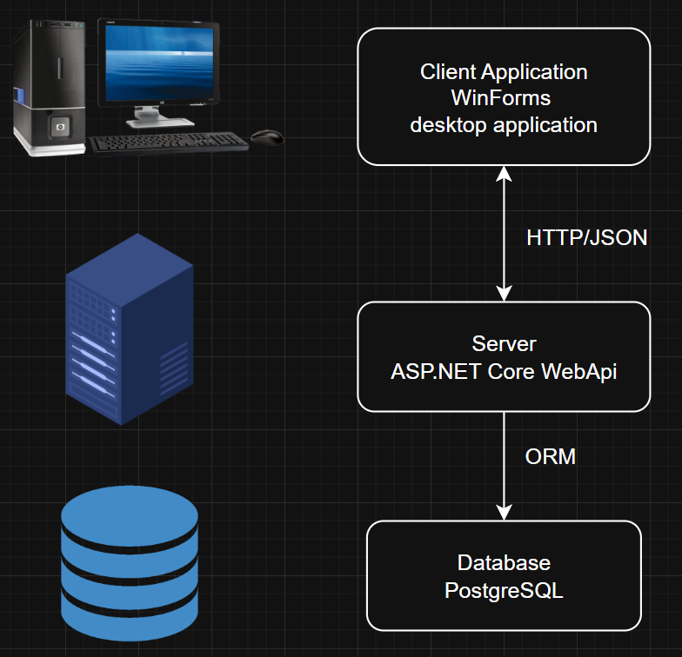
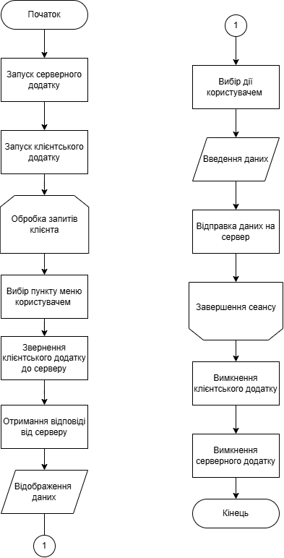
ПРОЄКТУВАННЯ КОМП’ЮТЕРНОЇ СИСТЕМИ УПРАВЛІННЯ МЕРЕЖЕЮ ТОРГОВИХ ТОЧОК
Алгоритм роботи системи

Slide 6
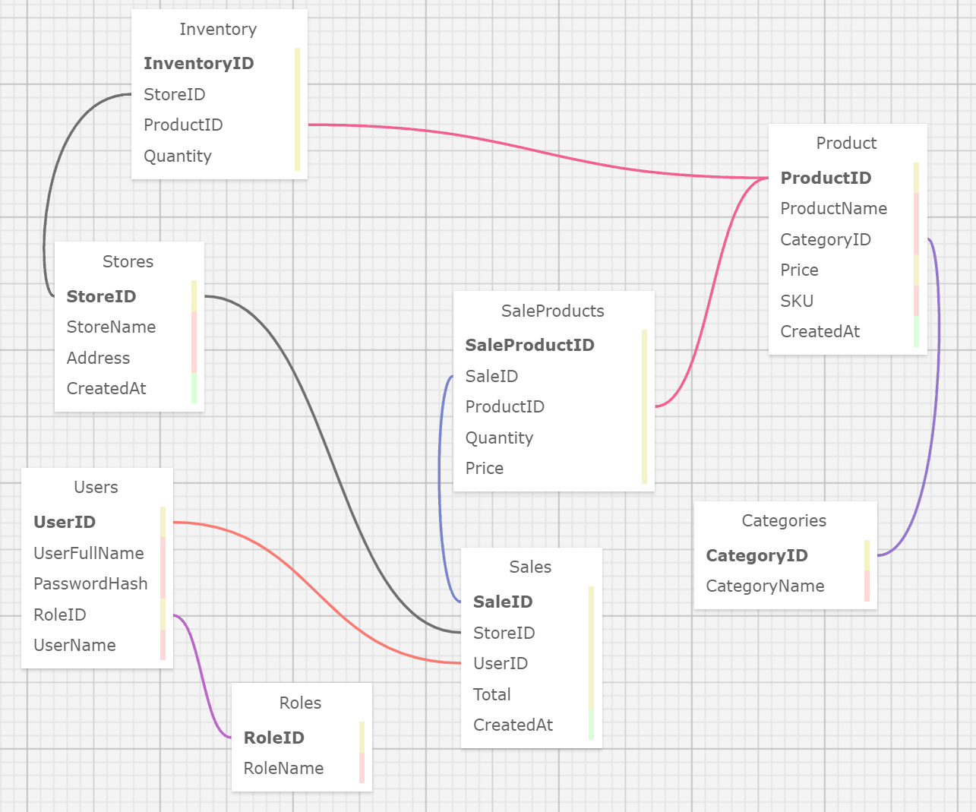
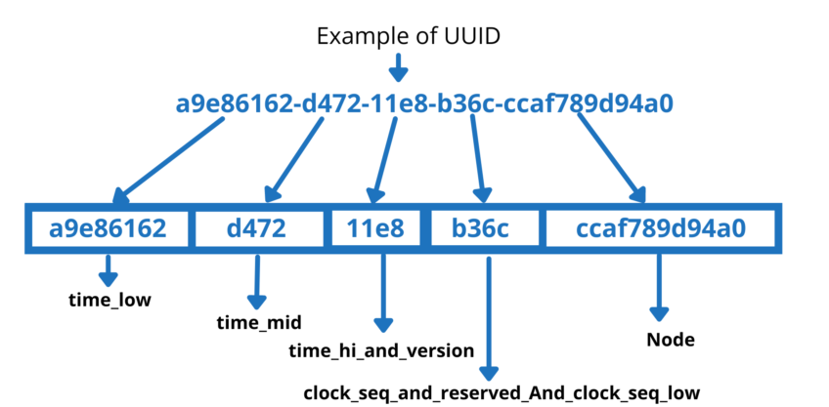
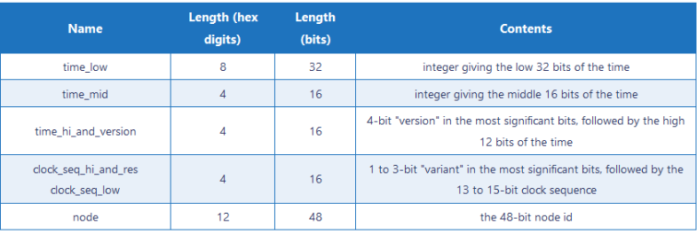
Проєктування бази даних

Slide 7

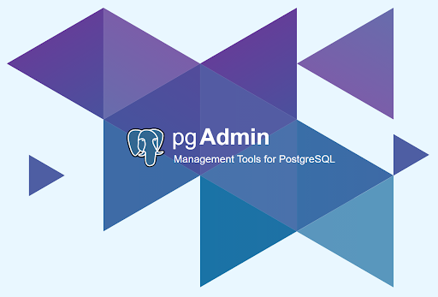
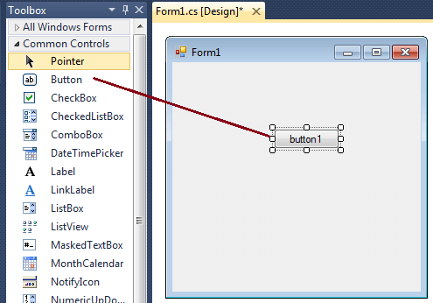
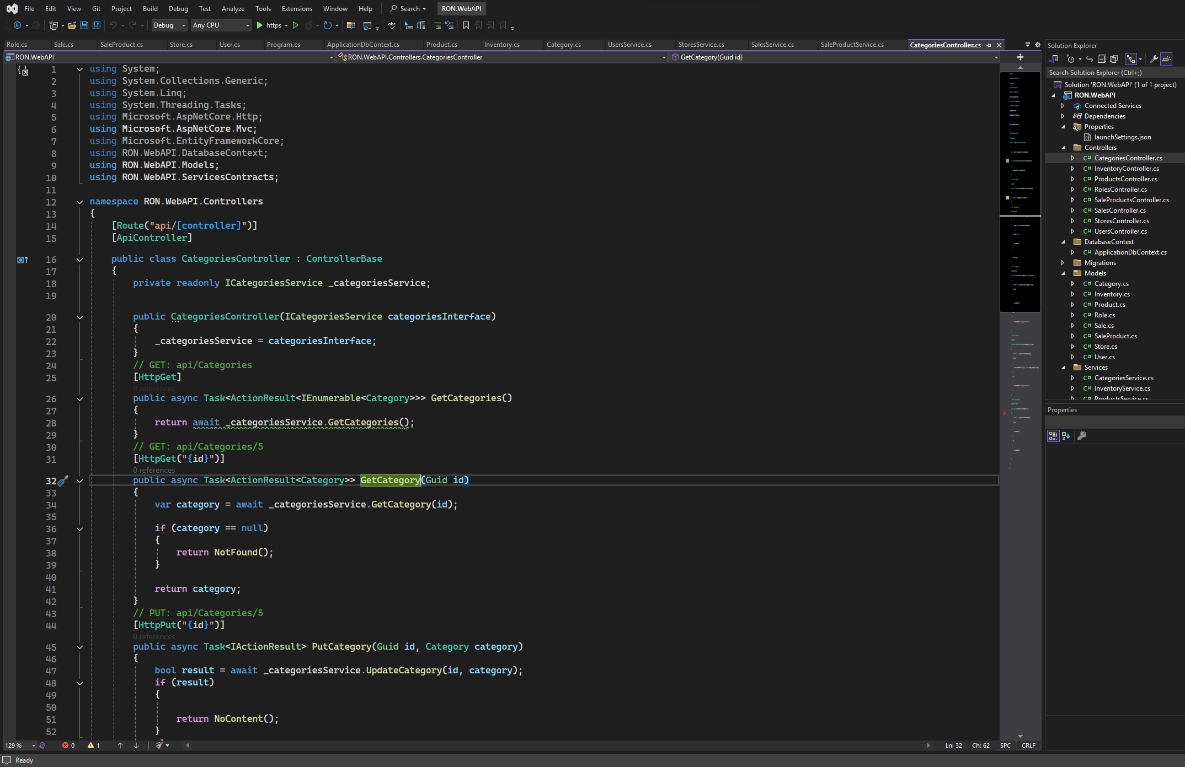
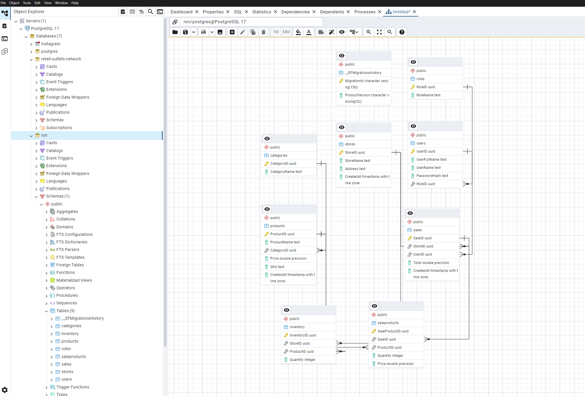
Вибір технологій реалізації

Slide 8
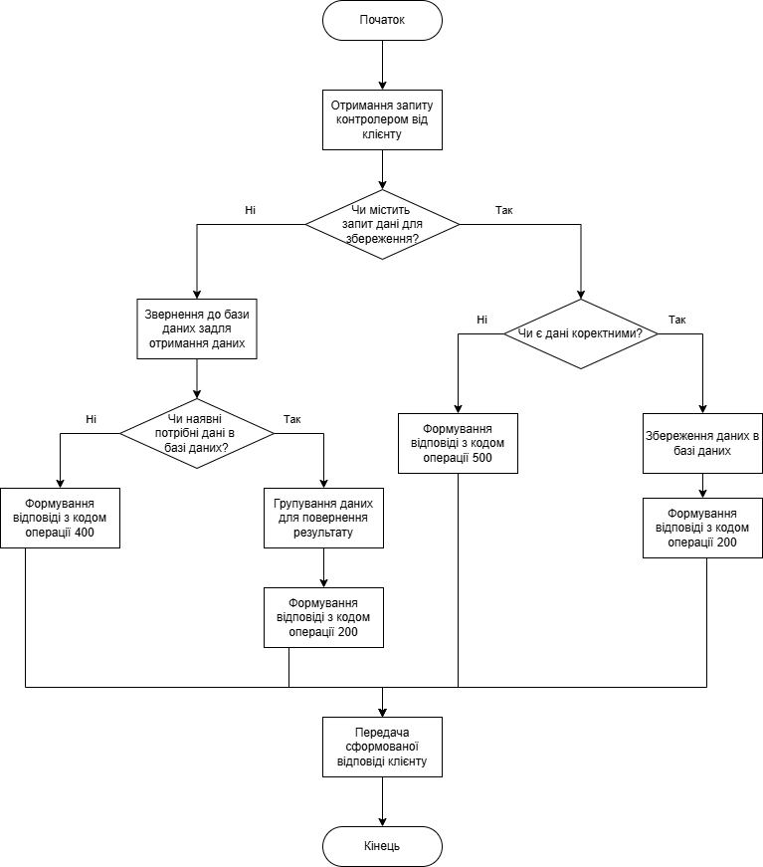
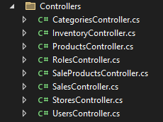
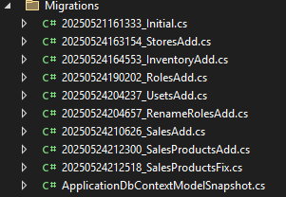
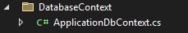
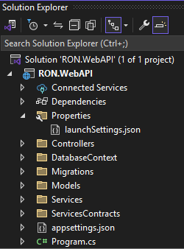
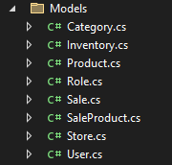
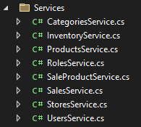
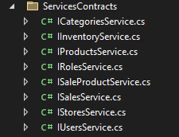

Реалізація серверної частини засобами ASP.NET CORE
Схема алгоритму роботи серверного застосунку

Slide 9
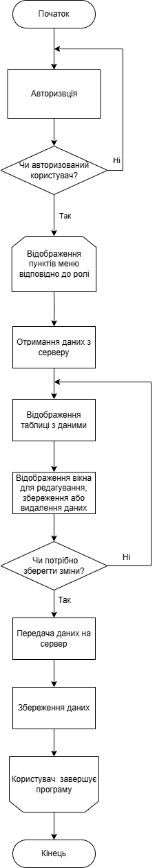
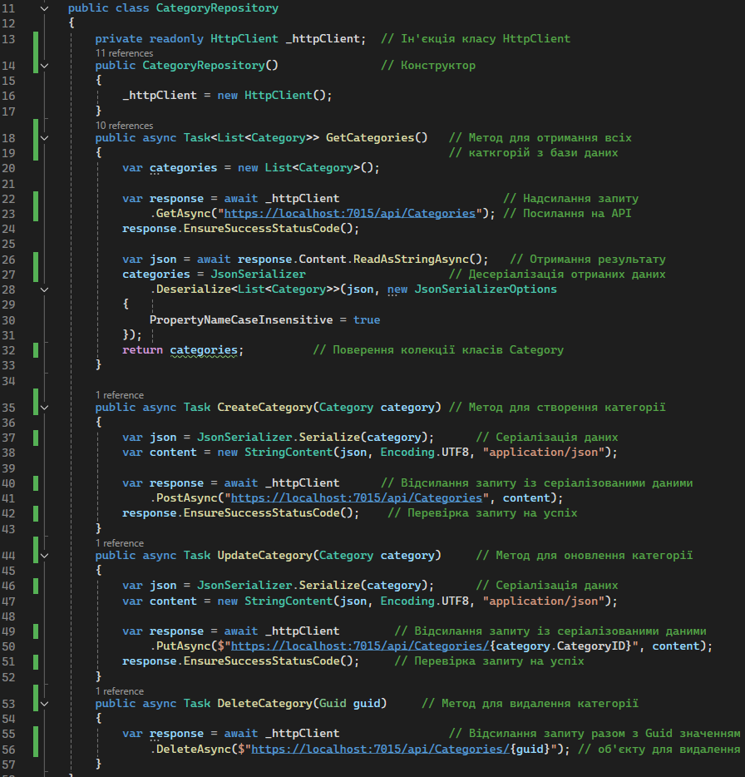
Реалізація клієнтського застосунку засобами .NET WinForms
Схема алгоритму роботи клієнтського застосунку
Приклад класу-репозиторію

Slide 10
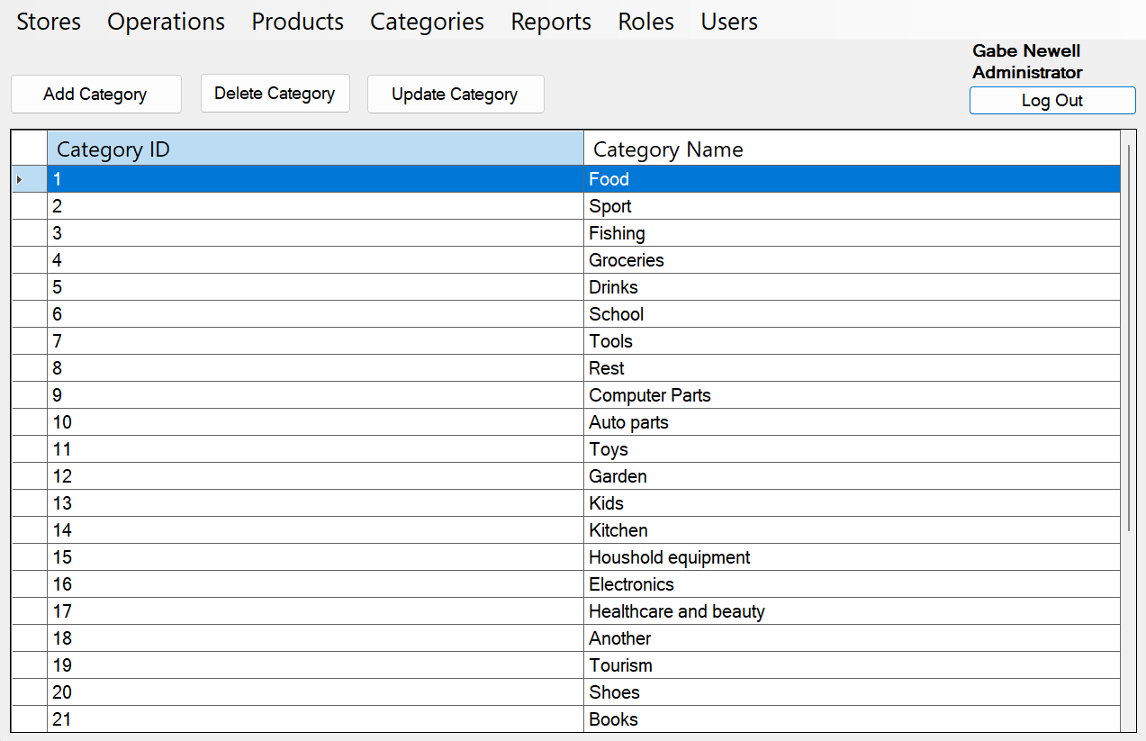
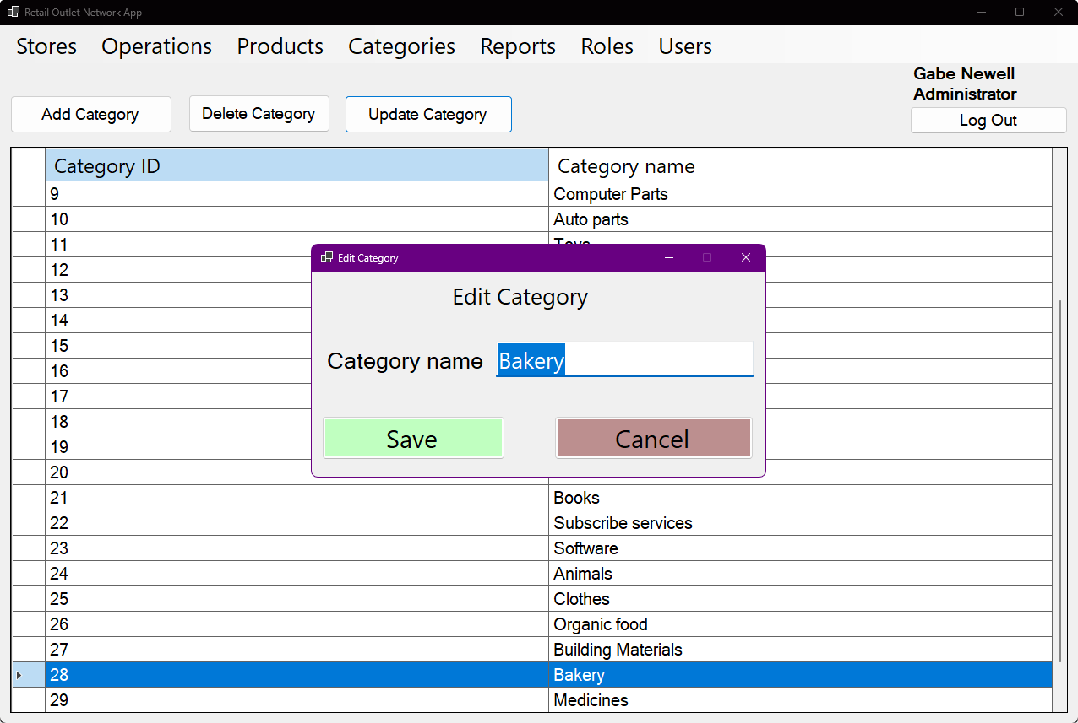
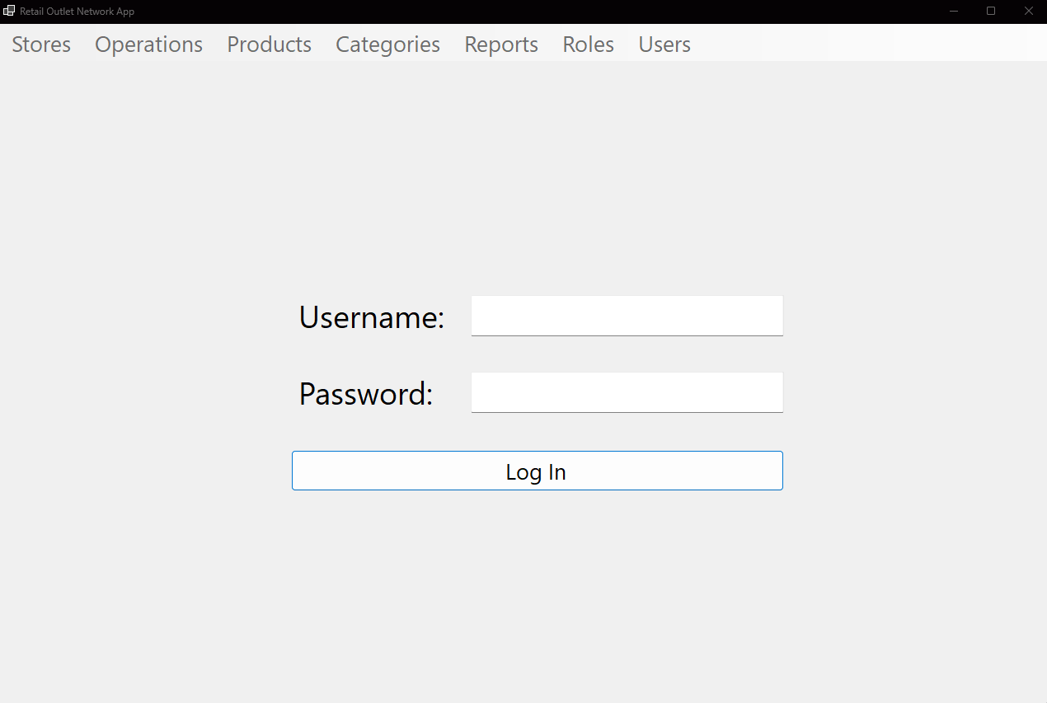
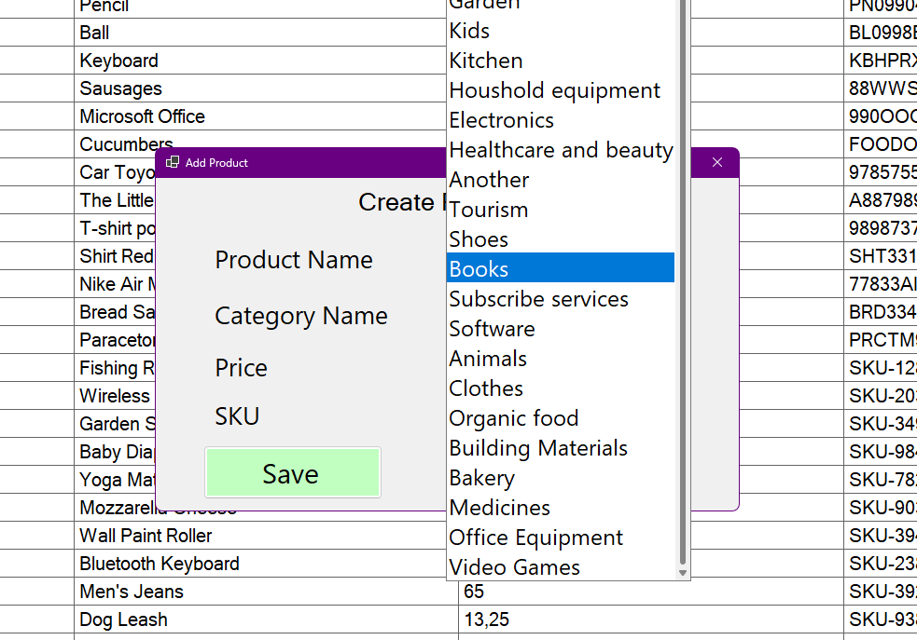
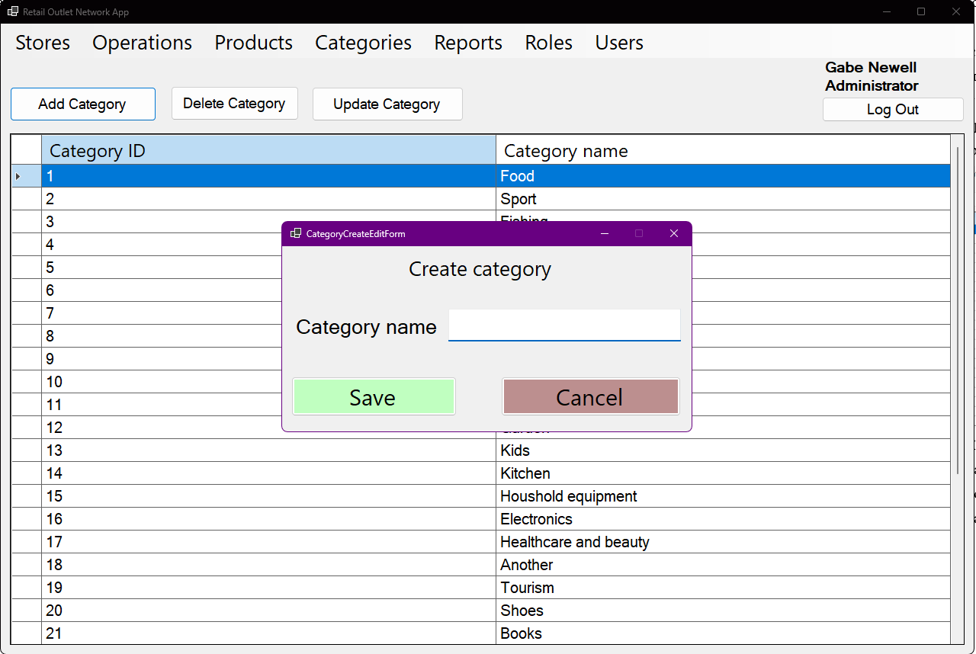
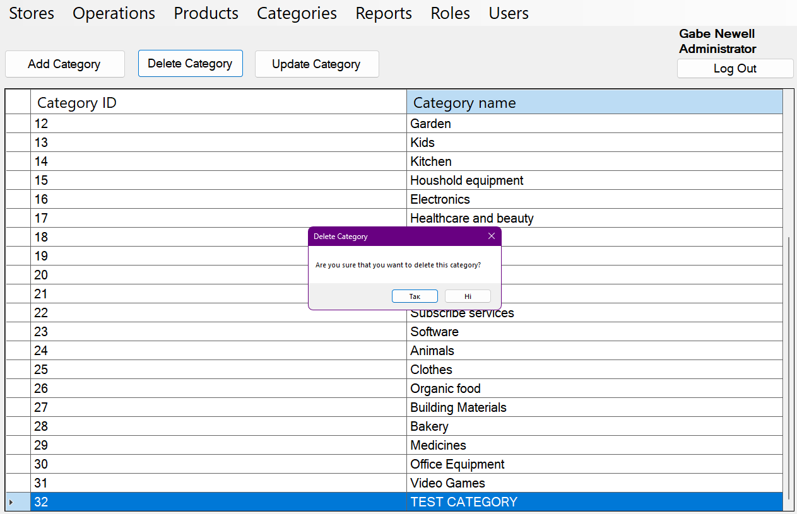
Основні екрани та форми

Slide 11
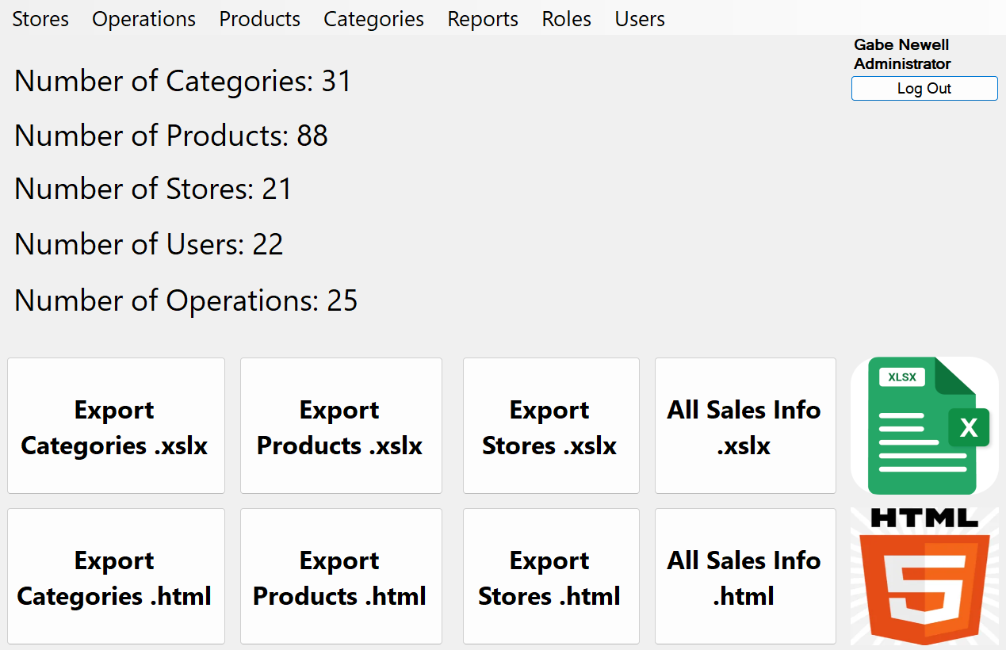
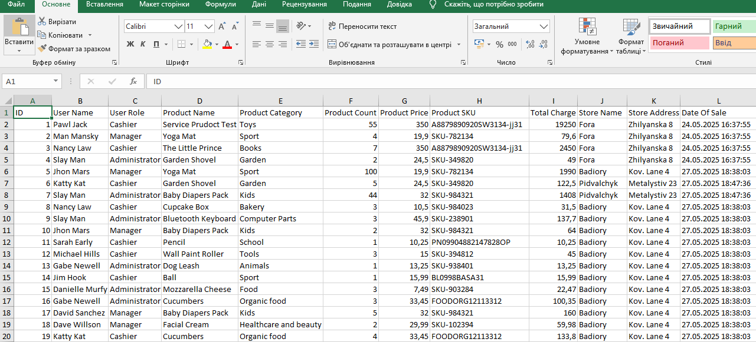
Генерація звітів

Slide 12
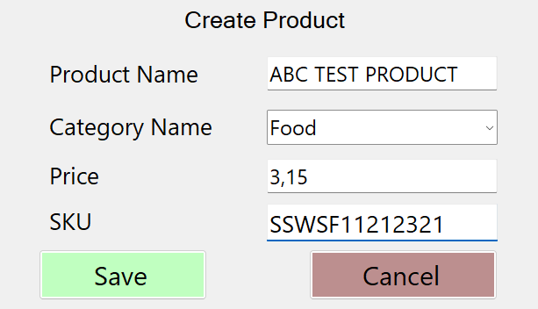
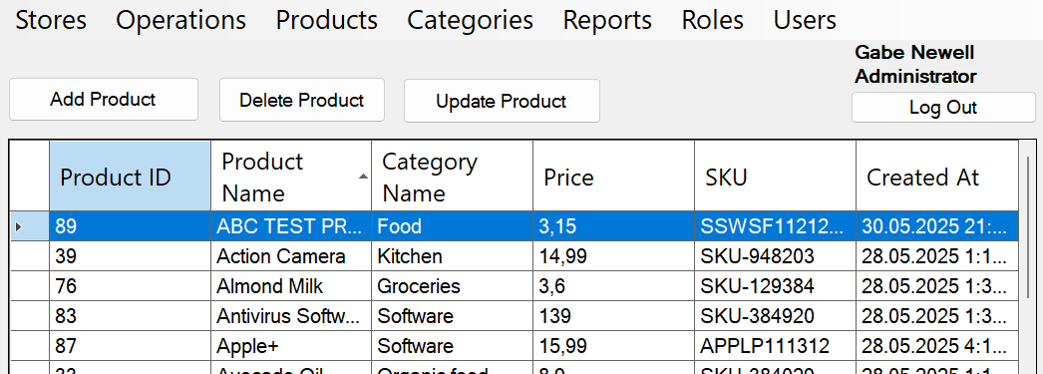
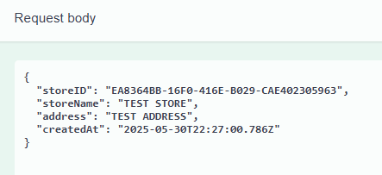
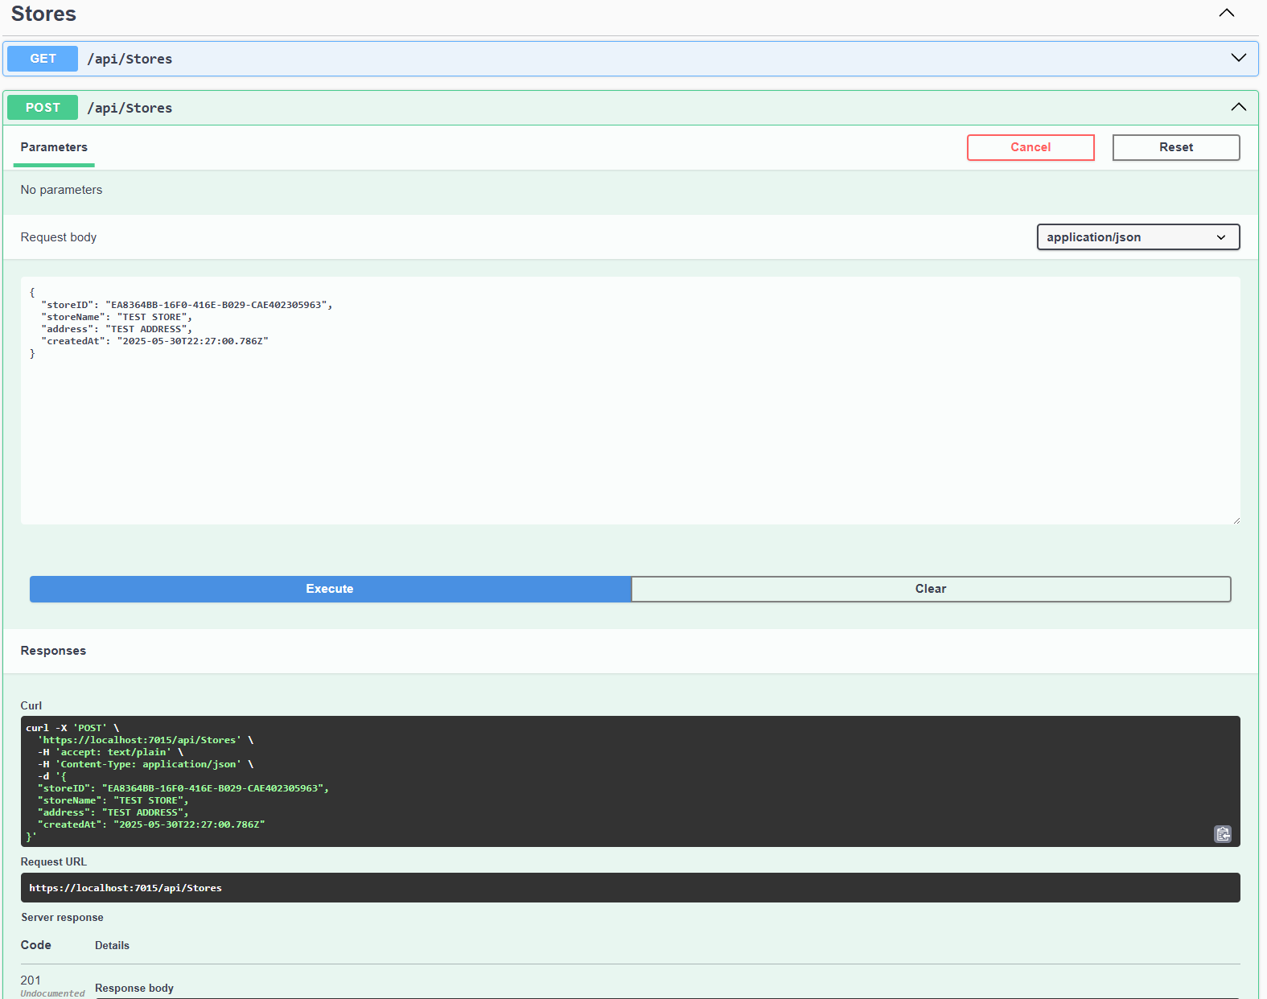
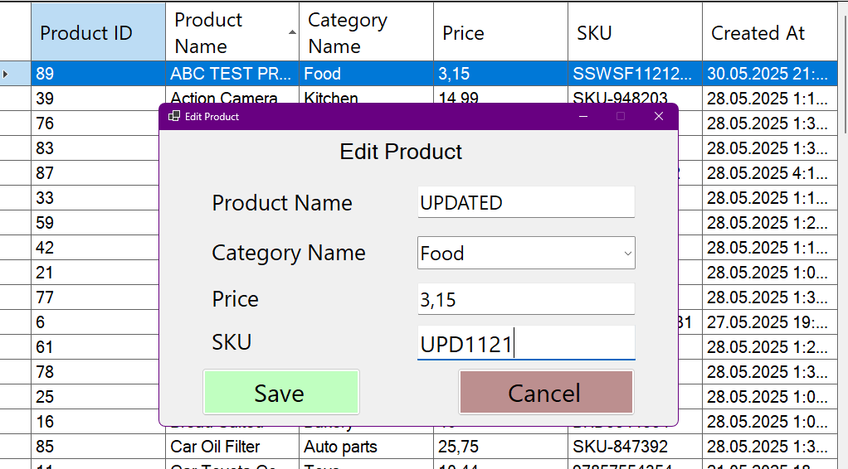
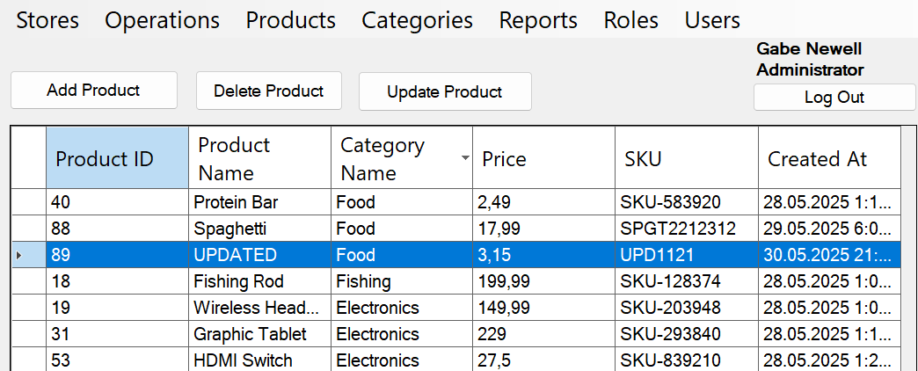
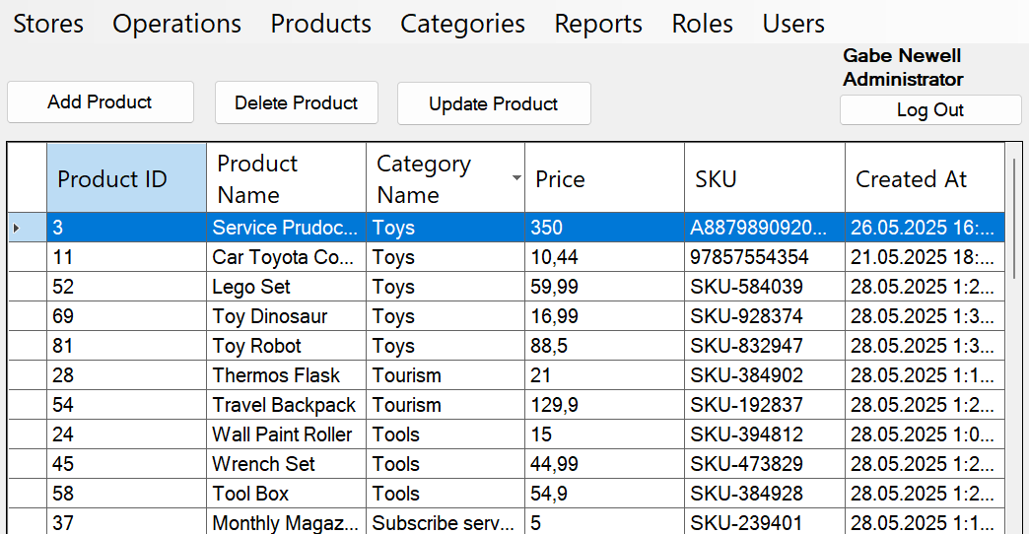
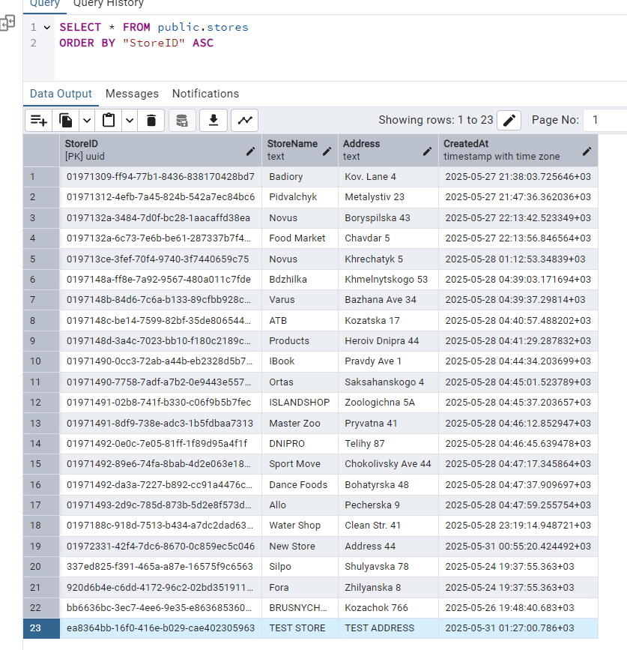
Тестування клієнтського застосунку та api
1
2
3
4
5

Slide 13

Висновок:
У ході дипломного проєкту розроблено комп’ютерну систему для централізованого управління мережею торгових точок, яка автоматизує ключові бізнес-процеси — від обліку товарів до звітності. Проведено аналіз існуючих рішень і виявлено їхні недоліки, що спонукало створити власний продукт, орієнтований на малий та середній бізнес в Україні. Проєкт базується на клієнт-серверній архітектурі з використанням C#, ASP.NET Core, WinForms і PostgreSQL. Реалізовано функціонал авторизації, ролей, звітності у форматах HTML і XLSX, а також забезпечено масштабованість і гнучкість системи. Проведено тестування клієнтської частини та API.
У перспективі планується розширення функціоналу системи за рахунок переходу на мікросервісну архітектуру, інтеграції з сучасними засобами безпеки та впровадження аналітики користувацької поведінки. Також розглядається інтеграція з хмарними сервісами для підвищення надійності, масштабованості та ефективності роботи з великими обсягами даних.
Таким чином, система є сучасним, гнучким інструментом, готовим до подальшого розвитку і адаптації під реальні потреби бізнесу.

Slide 14
Дякую за увагу

